Slide 1
Правила безопасности в Интернете
Калуга, 2020

Slide 2




Правило №1
Нежелательно размещать персональную информацию в Интернете
Персональная информация — это ваше имя, фамилия, возраст, номер мобильного телефона, адрес электронной почты, домашний адрес и адрес школы, в которой Вы учитесь

Slide 3
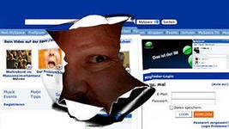
Правило №2
Если вы публикуете фото или видео в интернете — каждый может посмотреть их и использовать в своих целях

Slide 4

Правило №3
На e - mail могут приходить нежелательные письма – «СПАМ».
Не отвечайте на них!!!
Если Вы ответите на подобное письмо, отправитель будет знать, что вы пользуетесь своим электронным почтовым ящиком и будет продолжать посылать вам спам.

Slide 5

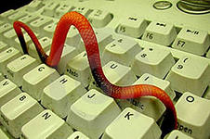
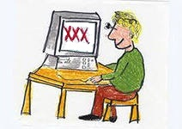
Правило №4
Не открывайте файлы, которые прислали неизвестные Вам людей.
Вы не можете знать, что на самом деле содержат эти файлы – в них могут быть вирусы или фото и видео с «агрессивным» содержанием

Slide 6
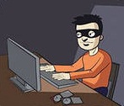

Правило №5
Не добавляйте незнакомых людей в «друзья» в социальных сетях, ICQ, MSN messenger и т.п.
Виртуальные знакомые могут быть не теми, за кого себя выдают!!!

Slide 7
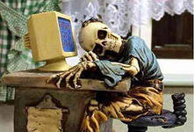
Правило №6
Контролируйте работу за компьютером.
Неограниченное использование компьютера может привести к физическим (глазным, гиподинамия, остеохондроз) и психологическим заболеваниям (Интернет – зависимость).

Slide 8

Правило №7
Используйте для паролей трудно запоминаемый набор цифр и букв.
Не используйте в качестве паролей набор цифр: 1234, дату вашего рождения и т.п.
«Легкие» пароли быстро взламываются, и Вы можете стать жертвой злоумышленников.

Slide 9




Правило №8
Используйте на компьютерах лицензионное программное обеспечение, антивирусные программы и своевременное обновляйте их.
Обновление необходимо для пресечения проникновения новых вредоносных программ на Ваш компьютер.

Slide 10
Правило №9
Не вводите важные сведения и не «запоминайте» пароли на общедоступных компьютерах (в школе, в Интернет-кафе)
Злоумышленники могут «взломать» ваш е-mail, а также страницы социальных сетей и будут действовать в Сети от Вашего имени

Slide 11
Правило №10
При общении соблюдайте сетевой - этикет.
Не забывайте, что в Сети вы общаетесь с живым человеком, а часто - со многими людьми одновременно.
Следуйте в Сети тем же правилам, которым вы следуете в реальной жизни.
Старайтесь выглядеть достойно в глазах своих собеседников! Не экономьте свое время на "условностях" типа правил хорошего тона или, скажем, правил грамматики и орфографии.
Не пренебрегайте советами знатоков и делитесь своими знаниями с другими!
Сдерживайте страсти. Вступать в дискуссии никакой этикет не запрещает, однако не опускайтесь до брани и ругательств.
Будьте терпимы к недостаткам окружающих вас людей!
Это лишь маленькая толика правил сетевого этикета, которую вам нужно запомнить

Slide 12

Правило №11
Не верьте всему, что размещено в Интернете
В сети может быть размещена недостоверная информация, домыслы, а также информация, не соответствующая действительности, которая преследуется по закону РФ; не распространяйте сами такую информацию.

Slide 13

Правило №12
Если рядом с вами нет родственников, не встречайтесь в реальной жизни с людьми, с которыми вы познакомились в Интернете
Если ваш виртуальный друг действительно тот, за кого он себя выдает, он нормально отнесется к вашей заботе о собственной безопасности!

Slide 14
Правило №13
Используйте веб - камеру только при общении с друзьями
Проследите, чтобы посторонние люди не имели возможности видеть ваш разговор, т.к. он может быть записан.

Slide 15
Используема литература и ссылки
http://a-vir.chalna.edusite.ru/p16aa1.html
http://ipk.68edu.ru/docs/bezopasnostdeti/nedelya-internet.pdf
http://www.microsoft.com/eesti/haridus/veebivend/koomiksid/rus/html/etusivu.htm
Картинки
http://dacepotz79.wordpress.com/
http://www.questionwriter.com/blog/how-do-i-make-a-true-or-false-quiz.html
http://p2p-news.ru/p2p
http://www.compburg.ru/index.php?categoryID=391
http://pda.islamnews.ru/index.php?name=news&op=view&id=115391
http://auto.lafa.kz/info/news/371/mobilnoe-tabu
http://news.a42.ru/news/item/199622/
http://101gig.ru/load/soft/prochee/34
http://breeze.mybb.ru/viewtopic.php?id=709
http://warezcity.ru/soft/page/2733/
https://sites.google.com/site/16gorodok/spirina
Оформление презентации:
http://nsportal.ru/shkola/informatika-i-ikt/library/library/otkrytyi-urok-algoritmy-ispolniteli-algoritmov

Slide 16

Соблюдение вышеизложенных правил облегчит, ускорит и обезопасит Вашу работу в Интернете.
Счастливого Вам путешествия по бескрайним просторам Интернета!!!

